Slide 1
Научная викторина

Slide 2
Этот учёный привёз в Россию первую Нобелевскую премию. Кто это?
Академик И.П.Павлов

Slide 3
Академик И.П.Павлов

Slide 4
Этого учёного называли «первый наш университет». А потом и университет назвали его именем.
М.В.Ломоносов

Slide 5
М.В.Ломоносов

Slide 6
Этого учёного, изобретателя телевидения, назвали «русским подарком Америке». Кто это?
В.К.Зворыкин

Slide 7
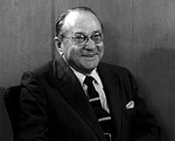
В.К.Зворыкин

Slide 8
Эти животные самые первые прошли космические испытания на центрифуге. Какие это животные?
Тараканы, цыплята

Slide 9
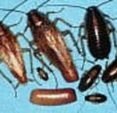
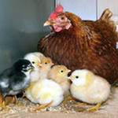
Цыплята и тараканы

Slide 10
Поговаривают, что она приснилась этому учёному во сне. Но главное – она прославила его на весь мир. О ком и о чём идёт речь?
Д.И.Менделеев. Периодическая система.

Slide 11
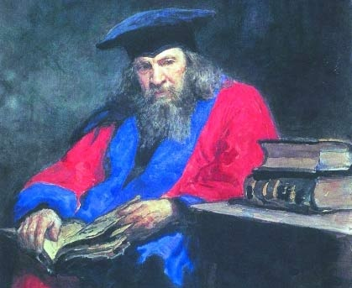
Д.И.Менделеев. Периодическая система.

Slide 12
Русский А.Попов и итальянец Г.Маркони оказались причастными к появлению очень полезного аппарата, который есть и сейчас практически в каждом доме. Что это за аппарат?
Радио

Slide 13
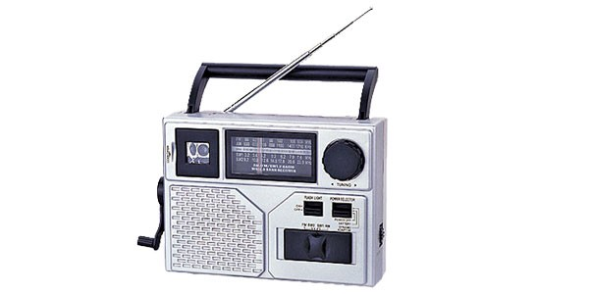
Радио

Slide 14
У этого изобретателя были золотые руки слесаря, портного и токаря. Однажды он увидел, как большую шёлковую шаль пропустили через маленькое колечко. И у него родилась идея изобретения. Свой аппарат он назвал РК-1, что расшифровывается так: «Русский, Котельникова, модель первая». Первые испытания были проведены в 1912 году. Что же это был за аппарат?
Авиационный парашют

Slide 15
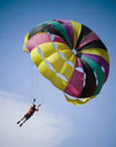
Авиационный парашют

Slide 16
В 1720г. В Петербурге, на Неве, изобретатель-самоучка Е.Новиков в присутствии Петра 1 провёл испытания «потайного» аппарата. После испытаний пришлось спасать весь экипаж. Что это был за аппарат?
Подводная лодка

Slide 17
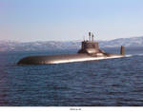
Подводная лодка

Slide 18
Шла Первая мировая война. Выдающийся российский химик Н.Зеленский изобрёл очень нужное для армии устройство. Правда, чтобы испытать его, пришлось наполнить комнату хлором. Испытания прошли успешно, и это устройство было взято на вооружение. Что это за предмет?

Slide 19
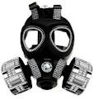
Противогаз

Slide 20
Этот «Илья Муромец» в 20 веке родился и в Первой мировой войне на бой пригодился. Да не один, а с целым эскадроном таких «Муромцев» немцев бил. Что это за богатырь?
Самолёт И.И.Сикорского «Илья Муромец»

Slide 21
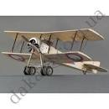
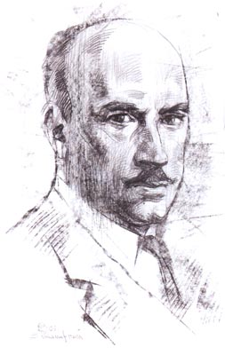
И.И.Сикорский и его самолёт «Илья Муромец»

Slide 22
Хитрые вопросы.
1.Вы зашли в тёмную (электричество отключено) кухню, где есть свеча, газовая плита и керосиновая лампа. Что вы зажжёте в первую очередь?
Ответ: спичку.
2. Шёл человек в город, а навстречу ему шли четверо его знакомых. Сколько человек шло в город?
Ответ: 1 человек.

Slide 23
Хитрые вопросы
3. Два путника подошли к реке, им нужно переправиться на другой берег, но в лодку может сесть только один человек. Как им переправиться?
Ответ: очень просто, если они стоят на противоположных берегах.

Slide 24
Хитрые вопросы
4. Электровоз идёт на север со скоростью 80 км. в час, ветер западный, скорость ветра 20 км. В час. В каком направлении идёт дым?
Ответ: У электровоза дыма не бывает.
5. Сколько месяцев в году имеют 28 дней?
Ответ: 12
6. Что в России на первом месте, а во Франции на втором?
Ответ: Буква «р»

Slide 25
Благодарю за участие. До новых встреч!

